Slide 1
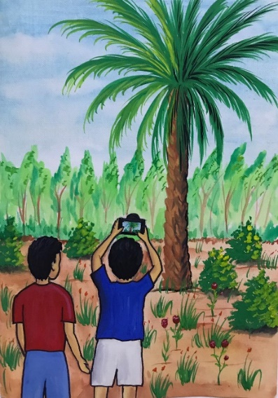
الحَلْقَةُ الأُولى/ اللُّغَةُ العَرَبيّةُ الصَّفُّ الثّاني الابْتِدائِــــــيُّ / الفَصْلُ الدِّراسِيُّ الأوَّل
وَحْدَةُ: (تَنْظيم أَوْقاتِ الْفَراغِ) الدَّرْسُ الْخامس (كتاب التدريبات): الـْمُصَوِّرُ الصَّغيرُ
التَّدريباتُ (1)أُثَرّي، وَأُميِّزُ
وزارة التربية والتعليم –الفصل الدراسي الأول 2021-2022

Slide 2
أَوَّلًا: أُثَرّي لُغَتي.
الْقَديمَةِ
الْجَديدةِ
الْهَواتِفُ الذَّكِيّةُ الْحَديثَةُ خَطَرٌ عَلى الْأَطْفالِ.
وزارة التربية والتعليم –الفصل الدراسي الأول 2021-2022

Slide 3
أَوَّلًا: أُثَرّي لُغَتي.
عَدَسَةٌ
رَقْمِيّةٌ
شاشَةٌ
وزارة التربية والتعليم –الفصل الدراسي الأول 2021-2022

Slide 4
أَوَّلًا: أُثَرّي لُغَتي.
√
√
وزارة التربية والتعليم –الفصل الدراسي الأول 2021-2022

Slide 5
ثانِيًا: أُمَيِّــــــــزُ الـْحُروفَ وَالْأَصْواتَ.
قَفَصٌ
مِكْنَسَةٌ
1-أُسَمّـي الصُّوَرَ، وَأُلَوِّنُ الْحَرْفَ الَّذي
أَسْمَعُهُ في اسْمِ كُلِّ صورَةٍ:
ق
ك
كُرْسِيٌّ
ق
ك
قُنْفُذٌ
ق
قَمَرٌ
كَلْبٌ
ك
وزارة التربية والتعليم –الفصل الدراسي الأول 2021-2022

Slide 6
مِقْلاةٌ-مِكْواةٌ
ثِقابٌ -رِكابٌ
قَلْبٌ - كَلْبٌ
قُشورٌ- كُسورٌ
قَديمٌ - كَريمٌ
قاربٌ - كاتِبٌ
وزارة التربية والتعليم –الفصل الدراسي الأول 2021-2022

Slide 7
وزارة التربية والتعليم –الفصل الدراسي الأول 2021-2022

Slide 8
وزارة التربية والتعليم –الفصل الدراسي الأول 2021-2022

Slide 9
وزارة التربية والتعليم –الفصل الدراسي الأول 2021-2022

Slide 10
انْتَهى الدَّرْسُ
وزارة التربية والتعليم –الفصل الدراسي الأول 2021-2022

